Slide 1


Slide 2
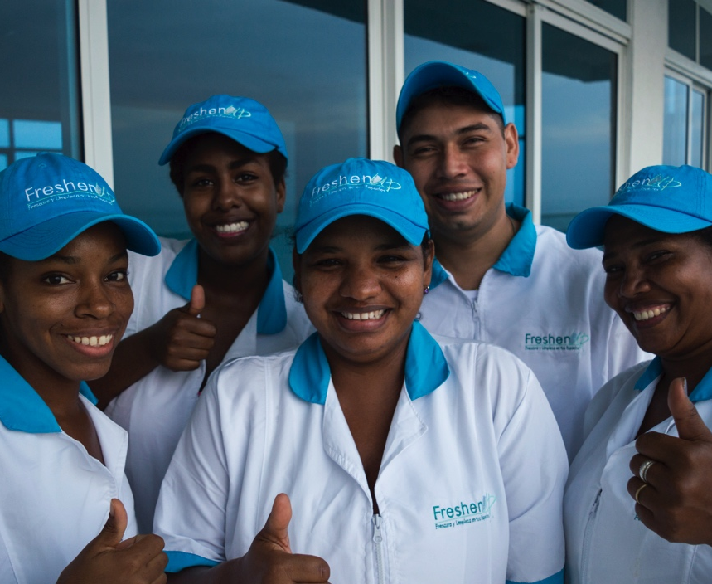
¿Quiénes somos?
Freshen Up es una empresa pionera en el sector de limpieza en seco y/o baja humedad para artículos del hogar, sector hotelero Y comercial.
Nuestro servicio garantiza la técnica más adecuada de acuerdo al artículo a limpiar, los mejores equipos del mercado y productos ecológicamente seguros para ofrecer las mejores soluciones y calidad a nuestros clientes.

Slide 3
Misión
Lograr la satisfacción de nuestros clientes mediante la prestación de servicios integrales de limpieza en el sector hotelero, del hogar y comercial de nuestro país estableciendo relaciones de calidad que nos permitan el mejoramiento continuo del servicio ofrecido.

Slide 4
Posicionarnos como la mejor empresa prestadora de servicios integrales de limpieza de enseres y espacios interiores en los diferentes sectores, gracias a nuestra orientación de servicio al cliente, atención personalizada y calidad de nuestros equipos, productos y servicios.
Visión

Slide 5
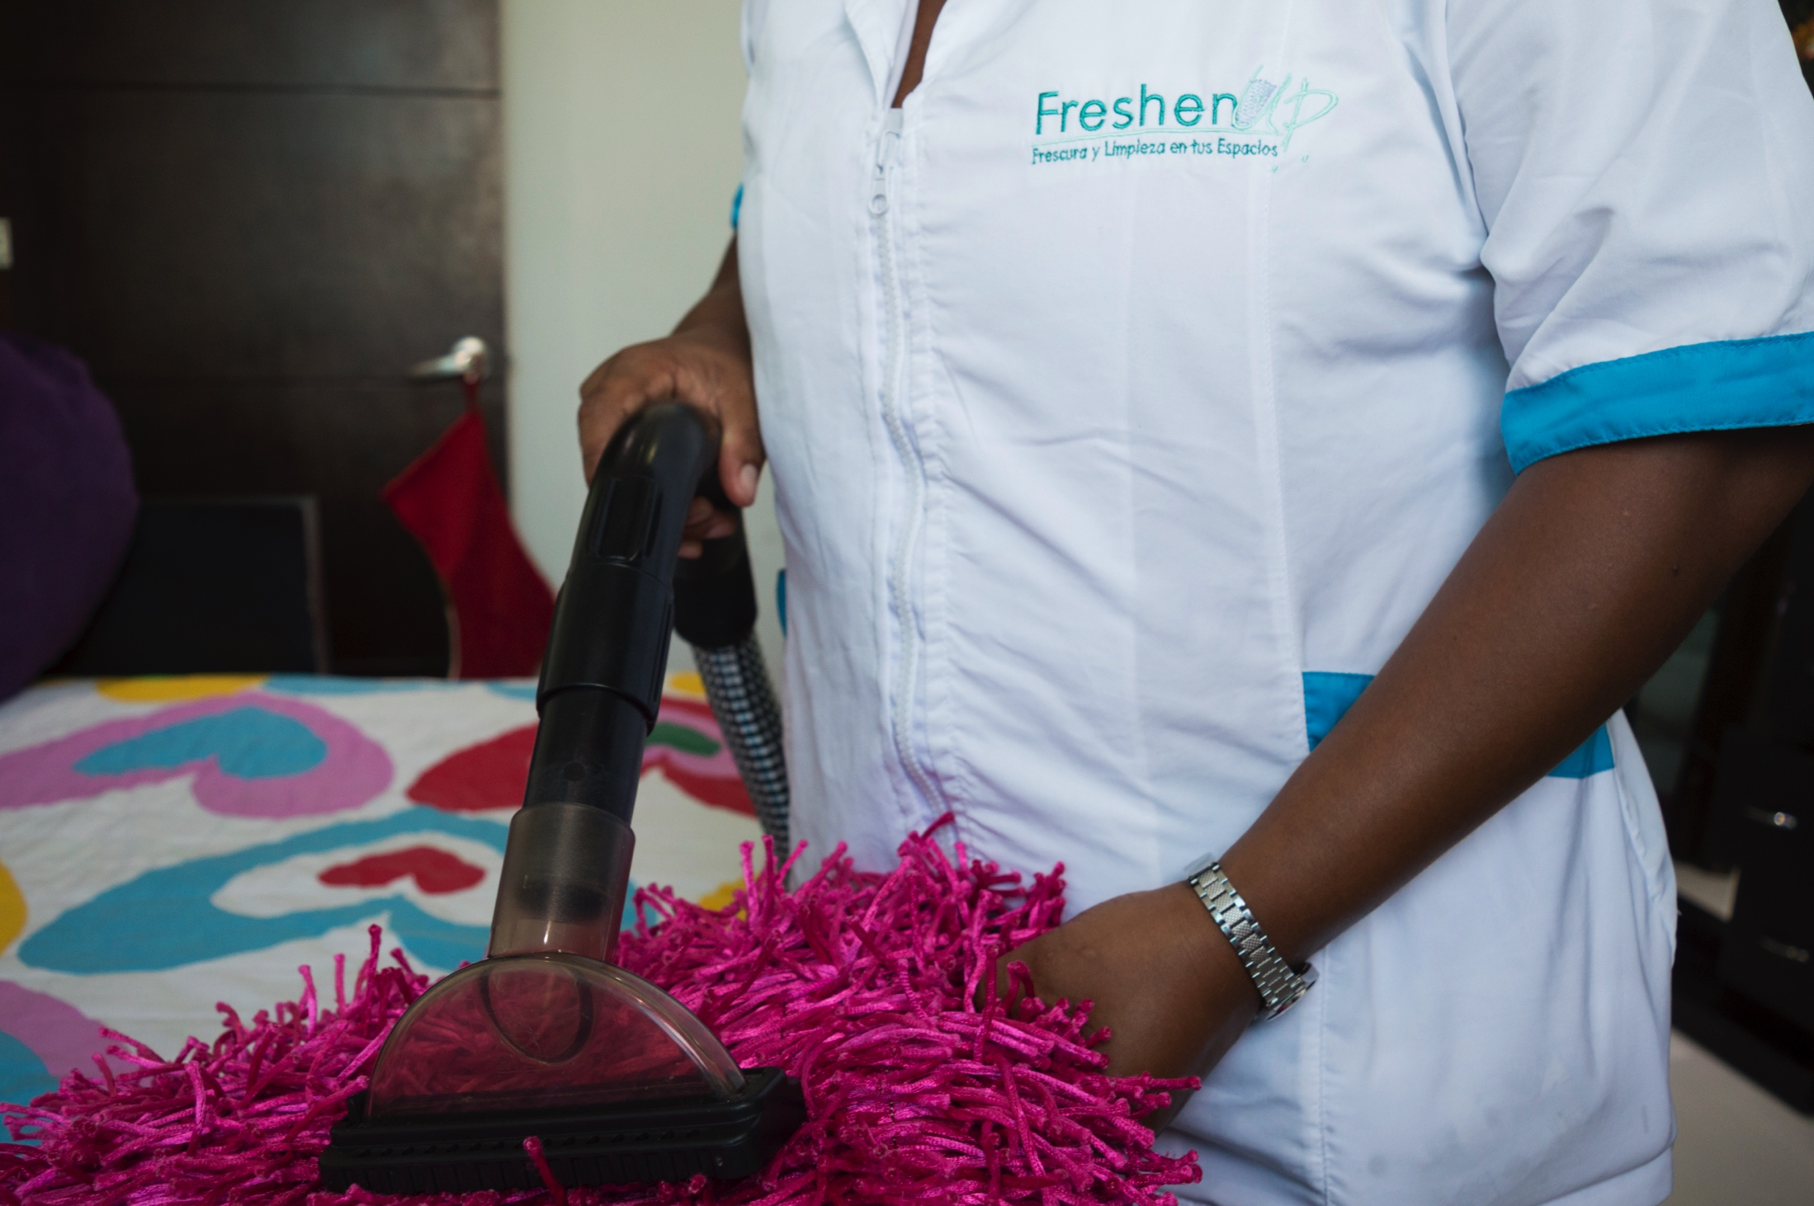
¿Porqué escoger nuestros servicios?
Tecnología de punta: Utilizamos equipos y productos de última generación.
Mano de obra calificada: Contamos con personal técnico y capacitado.
Flexibilidad en los horarios: Realizamos el servicio el día y la hora que a nuestros clientes le sea más cómodo.
Servicio diferenciado: Nuestro servicio no se limita a lo ofrecido en el portafolio de servicios, escuchamos y ofrecemos soluciones a sus problemas específicos de limpieza.
Supervisión del servicio: El servicio prestado será supervisado para garantizar su completa satisfacción.

Slide 6
Servicios
En Freshen Up ofrecemos frescura y limpieza en sus espacios. Utilizamos la maquinaria más fiable del mercado y productos ecológicos que favorecen tanto a su salud como al medio ambiente.
Nuestro personal está ampliamente capacitado para desarrollar de la forma más efectiva y eficaz su trabajo en diferentes tareas de limpieza asegurando una técnica adecuada y proporcionando resultados de alta calidad en los siguientes servicios de acuerdo a sus necesidades y frecuencias:

Slide 7
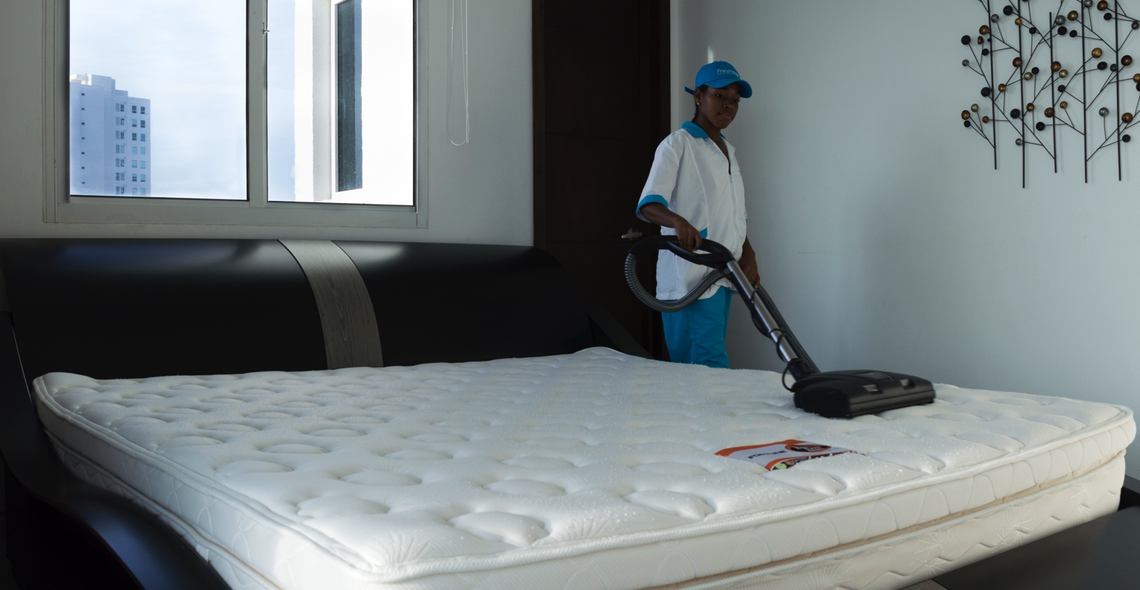
Lavado en seco de colchones y almohadas
Con la potencia de succión de nuestros equipos, eliminamos los ácaros de los colchones y almohadas de su hogar o negocio aspirando la fuente de alimentación de los mismos(las escamas de la piel), logrando una higiene perfecta para su lugar de descanso.

Slide 8
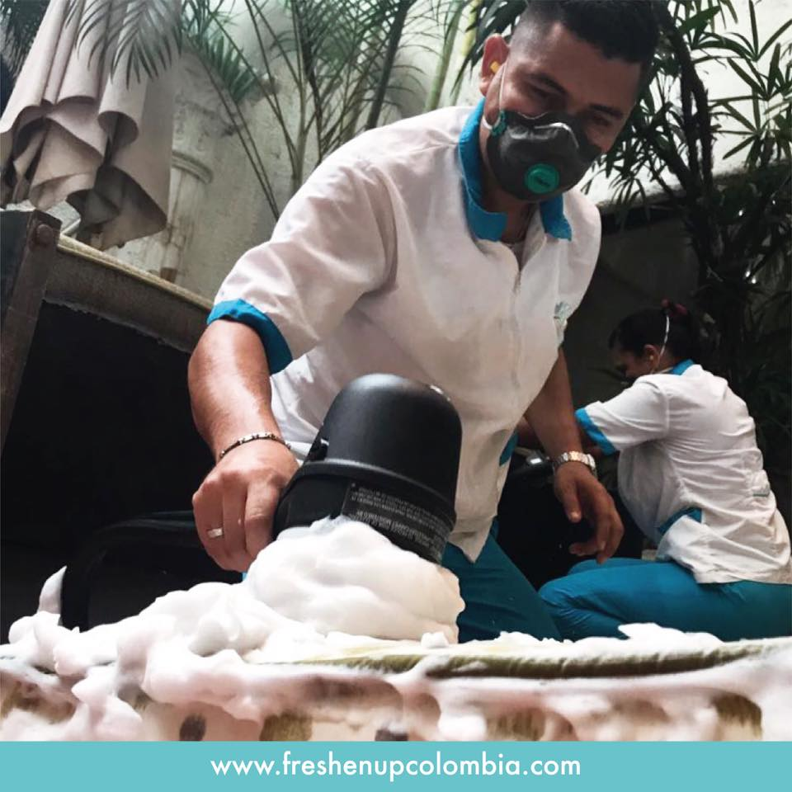
Paneles de oficinas, sillas y muebles
Se limpia toda la la silletería, muebles y paneles de oficina con la técnica más apropiada de manera eficiente y económica.
Los asientos quedan como nuevos en poco tiempo.

Slide 9
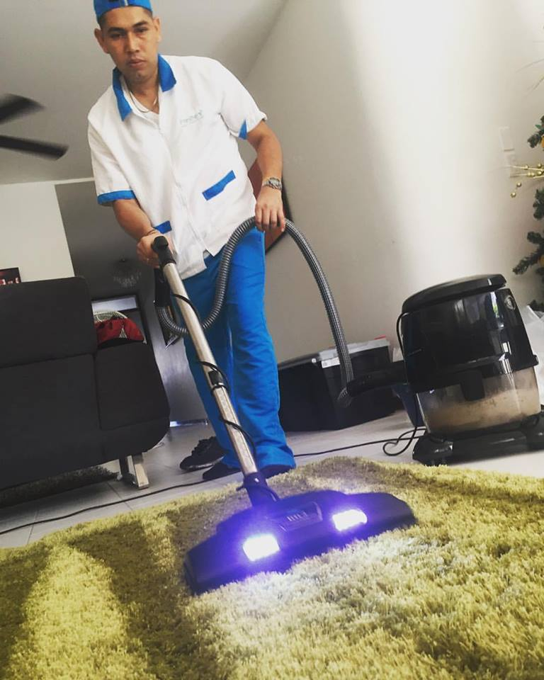
Aspirado y limpieza profunda de todo tipo de tapetes y alfombras
Los tapetes y alfombras son los artículos más expuestos a la acumulación de polvo, suciedad o accidentes de mascotas.
En Freshen up nos encargamos de extraer el polvo a profundidad, eliminar manchas y malos olores de cualquier tipo de tapete con un tiempo de secado mínimo.

Slide 10
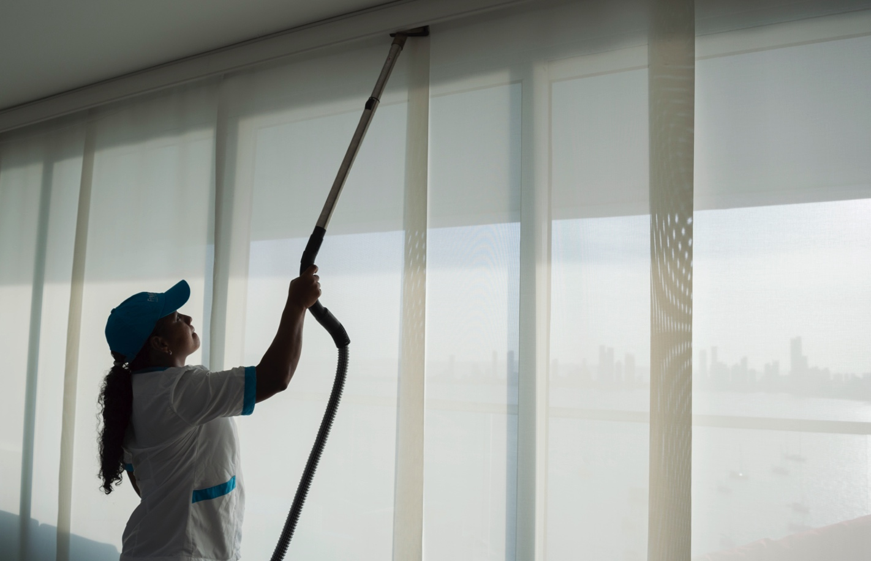
Cortinas delicadas, persianas y tipo panel
Limpiamos sus cortinas y persianas con tecnología especializada (espuma seca y extracción) sin necesidad de descolgarlas o retirarlas de su hogar u oficina.
Garantizamos un trabajo libre de daños, deterioros o encogimiento de fibras.
Conserve sus cortinas como nuevas con el la limpieza profesional de Freshen Up.

Slide 11

Limpieza de tapicería, y mobiliario de veleros
Los yates y veleros se ven frecuentemente afectados por la humedad causante de moho, microorganismos y malos olores que resultan peligrosos para la salud.
En Freshen Up, eliminamos por completo la tapicería interna y colchones de este tipo de embarcaciones, desinfectando y desodorizando todas las superficies a tratar.

Slide 12
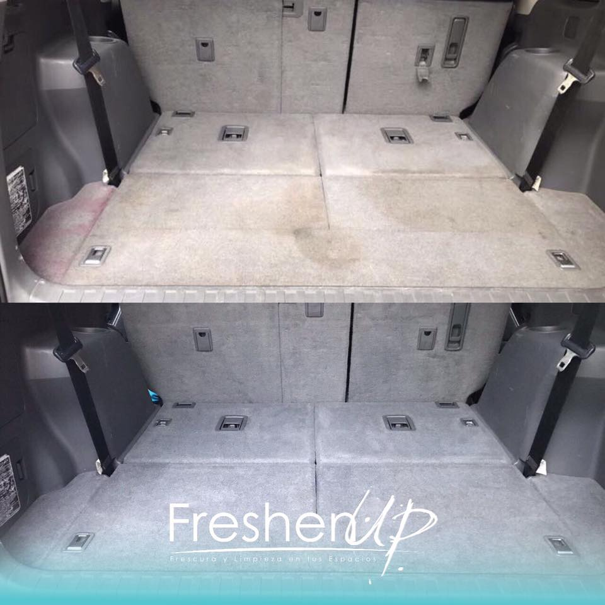
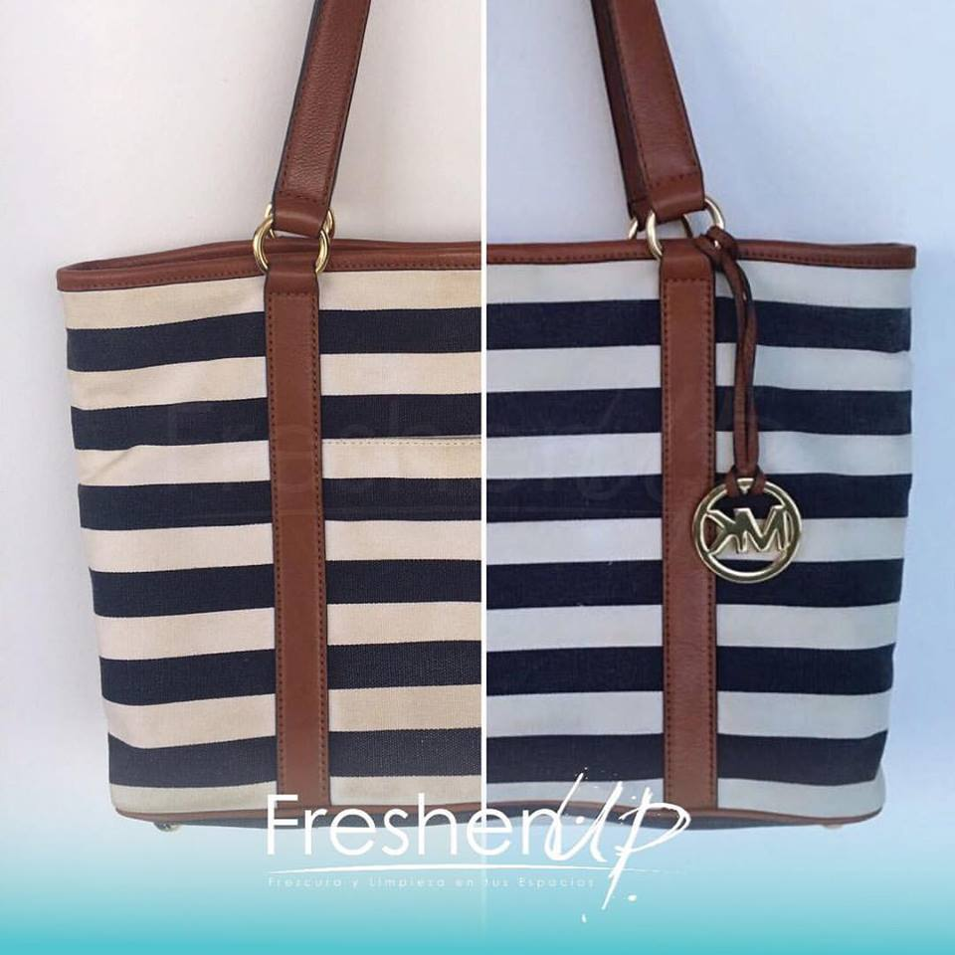
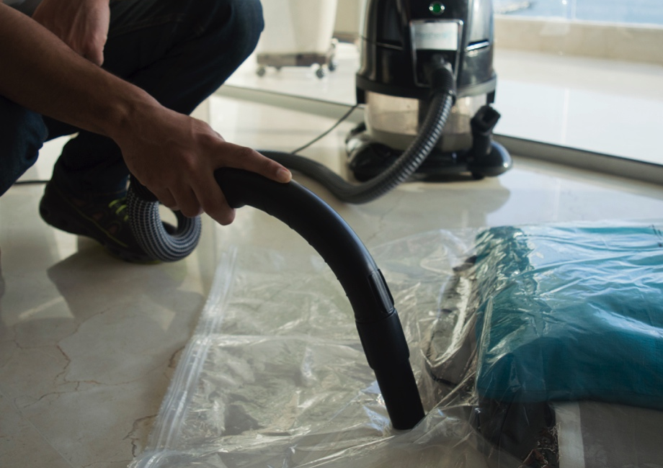
Servicios adicionales
Lavado de tapicería de autos en tela o cuero.
Limpieza de carteras en tela o cuero con protección y/o hidratación.
Empaque al vacío de
almohadas y edredones
Y mucho más!!

Slide 13


















Algunos de nuestros
Clientes

Slide 14




Manga Av Miramar 20-277 Ed Regatta
Cartagena-Colombia
3103635238
www.freshenupcolombia.com
freshenupcolombia@hotmail.com
Freshen Up S.A.S/ Freshen Up Colombia

